Slide 1
数字电路
实验说明

Slide 2
一、实验要求
1. 实验目的和要求
要求独立完成设计、安装、调整、测试的全过程。
提高能力。
实验中遇到问题自行解决。

Slide 3
2. 预习
必须在做实验之前先预习，做好预习报告。
无预习报告者不准入场做实验。
预习报告要求按照教材要求的实验内容，掌握实验原理，先做好设计，拟定实验步骤。内容包括：
  绘出设计好的逻辑图和实验电路图，注明连线、器件型号、使用的引脚号和相关元件；
  拟定实验方法和步骤；
  拟好记录实验数据的表格和波形坐标；
  列出元器件清单。

Slide 4
3. 上实验课
时间：二小时
上课时：
  固定座位，不要随意走动，不要大声喧哗。
  实验记录：将实验结果记录在预习报告上。
做完实验后，先不要拆电路，待老师检查合格后签字才算完成。
下课时间到，即停止做实验，离开实验室。
实验老师：黄超老师

Slide 5
4. 写实验报告
实验报告内容：
（1）实验目的
（2）原理
（3）实验内容
（4）所用仪器及器件
（5）分析
（6）实验记录
实验后次周三上实验课时交

Slide 6
5. 实验考试
初订：
十六周左右 考试
次周 补考
考试时间：三小时。
内 容：现场公布
方 式：当场设计，当场作实验。实验完毕要记录实验所用时间。

Slide 7
二、常用电子仪器和元件的使用
数电实验箱:
实验书：p56

Slide 8
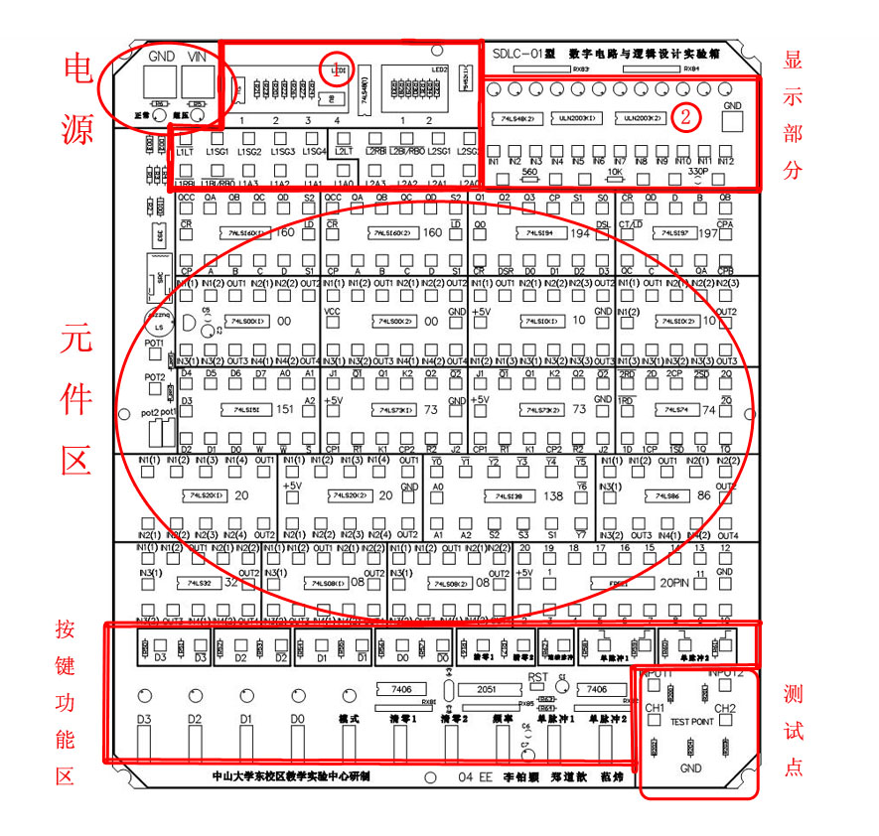

Slide 9
1. 电阻阻值的色环表示
颜色 | 代码 | 倍率 | 误差
无色 |  |  | ±20%
银 |  | 10⁻² | ±10%
金 |  | 10⁻¹ | ±5%
黑 | 0 | 10⁰
棕 | 1 | 10¹
红 | 2 | 10²
橙 | 3 | 10³
黄 | 4 | 10⁴
绿 | 5 | 10⁵
蓝 | 6 | 10⁶
紫 | 7 | 10⁷
灰 | 8 | 10⁸
白 | 9 | 10⁹
四环电阻
  第一、二位为有效数字
  第三环为倍率
  第四环为误差
五环电阻
  前三位为有效数字
  第四环为倍率
  第五环为误差
读数示例
  绿蓝黄金
  56×10⁴ = 560KΩ(±5%)

Slide 10
2. 陶瓷电容的标识
耐压
  一横的50V
  二横的为100V
  没有一横的为500V
容量
  前两位数表示有效数字
  第三位数表示带几个零
  单位是皮法(pF)
换算示例
  203J 电容 (“J”表示±5%误差)
  20×10³ pF = 0.020μF
203

Slide 11
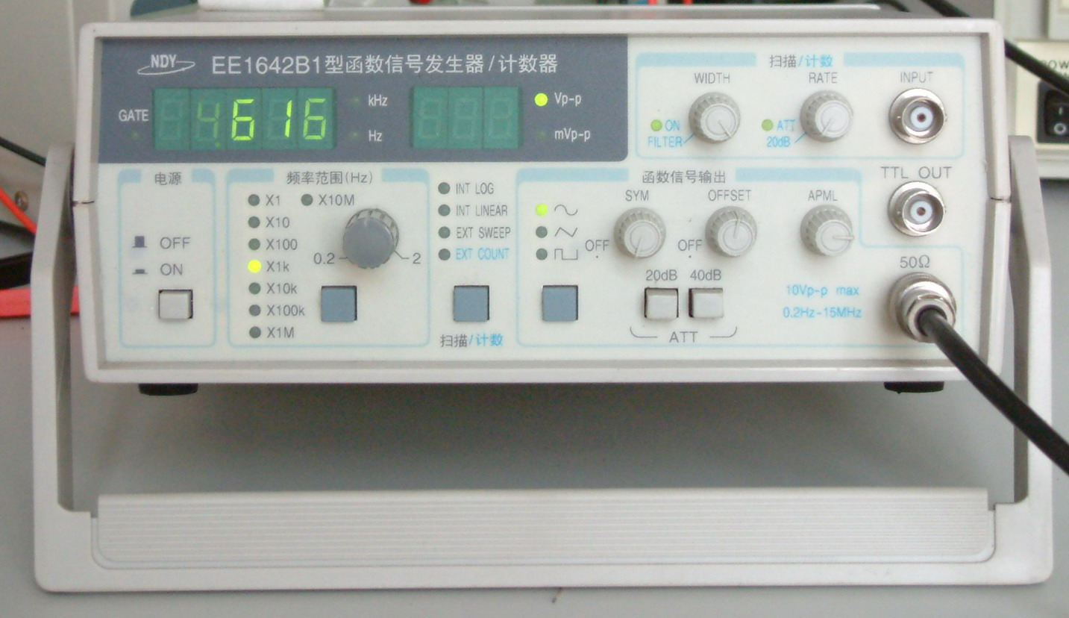
3. 函数发生器

Slide 12
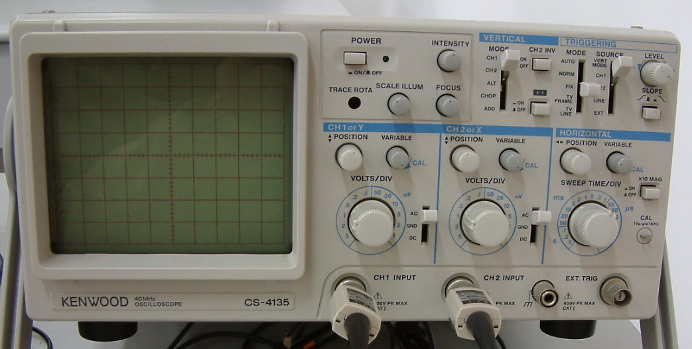
4. 示波器

Slide 13
交流电压的测量
H
上述测出为电压峰峰值

Slide 14
直流电压的测量
测量后
H
测量前零电平基准线

Slide 15
周期的测量
D
D

Slide 16
脉冲上升时间的测量
100
90
10
0
D
按下×10 MAG

Slide 17
脉冲宽度的测量
100
90
10
0
D
按下×10 MAG

Slide 18
两信号时间差的测量
D

Slide 19
两同频信号相位差的测量
D
L
可调节水平微调旋钮使信号周期占整数格(如9个)

Slide 20
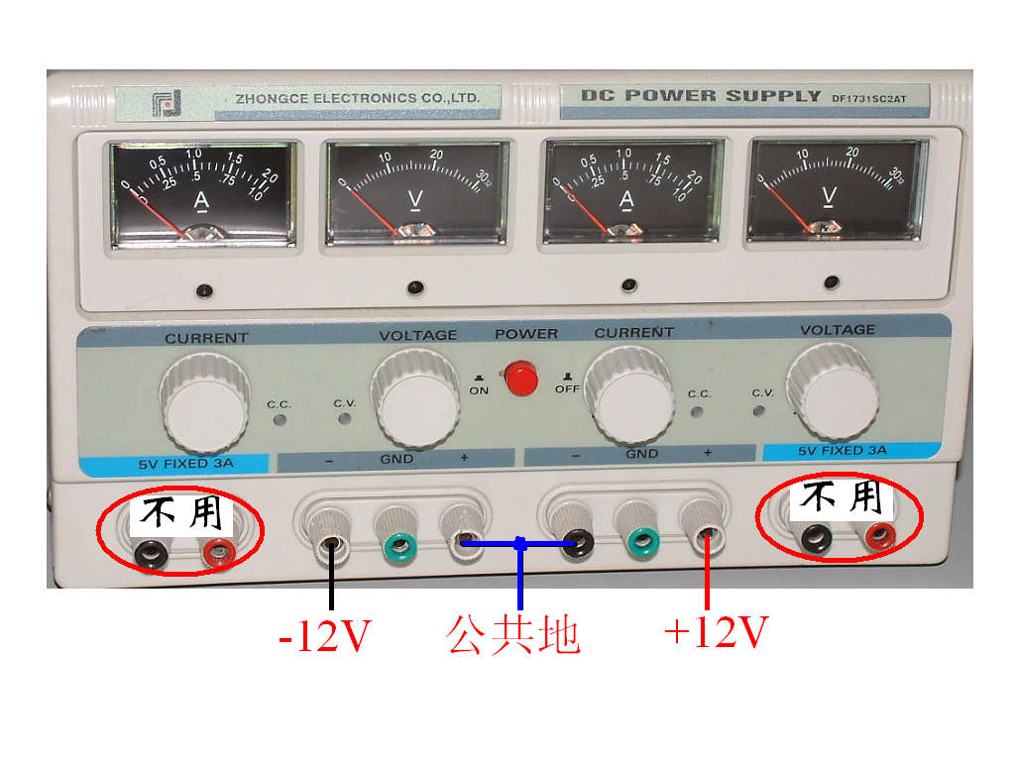
5. 电源 接法

Slide 21
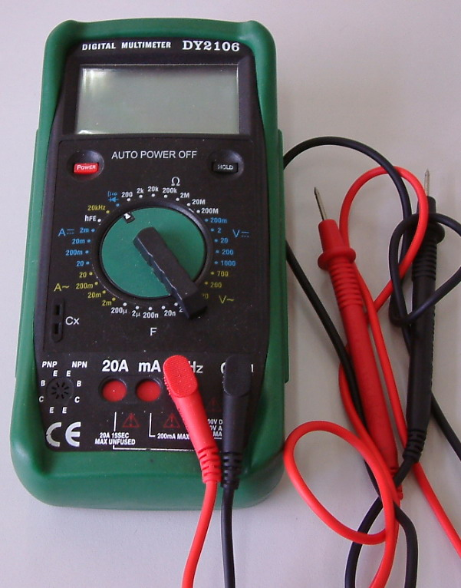
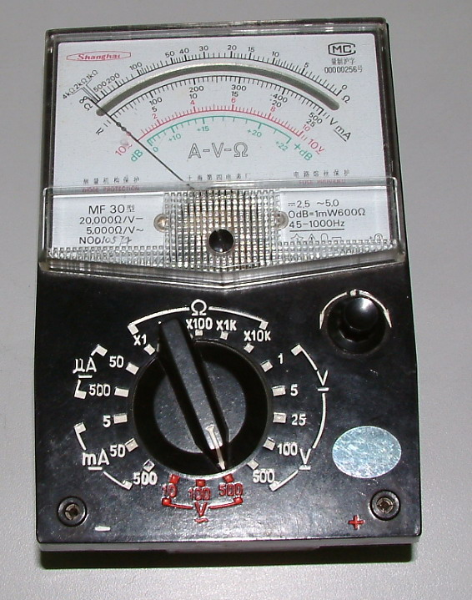
6. 万用表

